Slide 1



微微博系统
课设答辩
罗潇 张思哲 邱继宏
指导老师 范玉雷
班级 大数据应用1901

Slide 2
团队分工
1
01. 罗潇
02. 张思哲
03. 邱继宏
搭建虚拟机环境
搭建Hadoop集群
配置HBase
HBase表设计
编写具体功能实现代码
与前端对接数据
参与HBase表设计
使用java GUI编写可视化页面
系统使用测试
对接后端数据
数据集爬取
系统使用测试
参与HBase表设计
选题，答辩PPT制作
课设实验报告编写

Slide 3
01.问题分析与
系统功能
02.分布式数据库的详细设计
03. 关键技术与
部分界面展示
04.问题与不足

Slide 4
问题分析
01

Slide 5
背景分析
1
微博简介
微博即微博客（microblog）的简称，由博客（blog）发展而来，最早也是目前最大的微博是美国的 Twitter， 中国最早开始微博业务的是门户网站新浪网。新浪网于 2009 年 8 月 推出新浪微博内测版， 从此开始了信息传播和分享的“140字的革命”。
开发目的
微微博系统的设计与开发有利于让我们熟悉一些工具的使用和相关功能实现的具体流程，在开发系统的过程中，也丰富我们对数据库和可视化界面的了解，以便在未来开发类似程序时能得心应手，不再犯错。

Slide 6
需求分析
1
01. 博主注册与登录
每个博主在使用微博之前都需要注册，然后通过注册的用户名和密码来登录，进入微博首页之后就可以浏览各个用户发布的微博了。
02. 关注和取关用户
04. 个人界面设计
03. 输入内容
进入微博首页之后，点击用户名称，就可以进入该用户界面，然后就可以关注该用户了，当然也可以取关，进入个人界面后可以看到关注的人的名称。
03. 微博内容浏览
个人界面可以在微博主页进入，里面可以看到关注列表，个人发布的微博和关注人发布的微博，个人的微博可以进行发布和删除的操作。
微博内容不仅在主页可以浏览，在用户界面和个人界面也可以浏览其他用户和本人的数条微博。

Slide 7

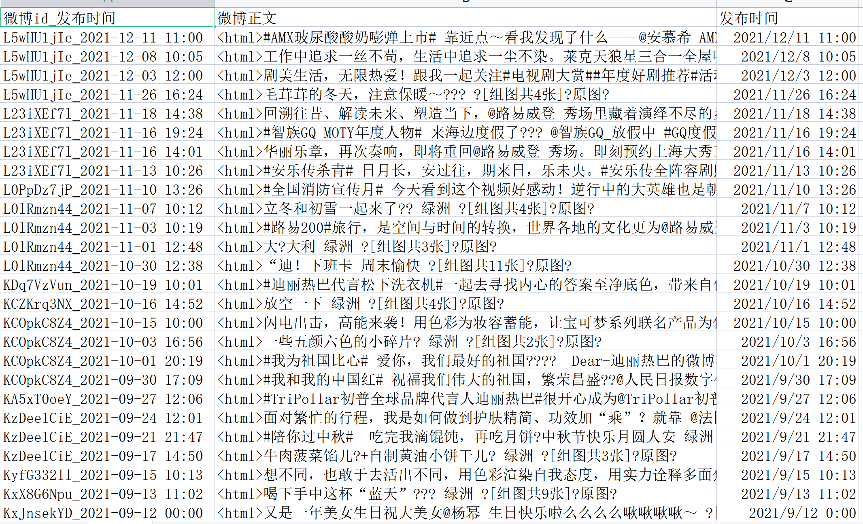
数据集介绍
2
简单介绍
该数据集含有微博id_发布时间和微博正文。

Slide 8

功能架构图
3
注册
登录
关注列表
博主
进入个人中心
个人发布
关注用户
关注发布
进入其他用户主页
浏览
微博主页
取关用户
写微博
查看该用户微博

Slide 9
分布式数据库的详细设计
02

Slide 10
总体表的设计
1
用户信息表
用户关系表
微博内容表
记录用户的用户名和密码信息
记录用户的粉丝或者用户的关注用户的用户名
记录用户发布微博的内容
与发布时间

Slide 11
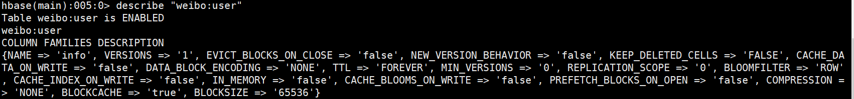
HBase表设计
2
用户信息表
RowKey：以用户名为rowkey
列族：info
列：info:password 记录用户的密码
最大版本数：1

Slide 12
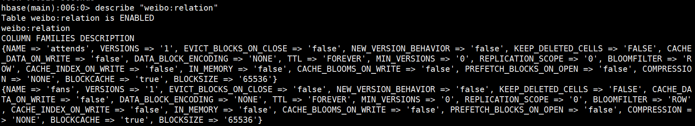
HBase表设计
2
用户关系表
用户关系表的设计是出于方便统计用户的关注列表并且取出用户的关注者的用户名
RowKey：以用户名为rowkey
列族1：attend
列族2：fans
列：attend:用户名 value为用户名 记录该用户所关注的用户
fans:用户名 value为用户名 记录该用户所关注的粉丝
最大版本数：1

Slide 13
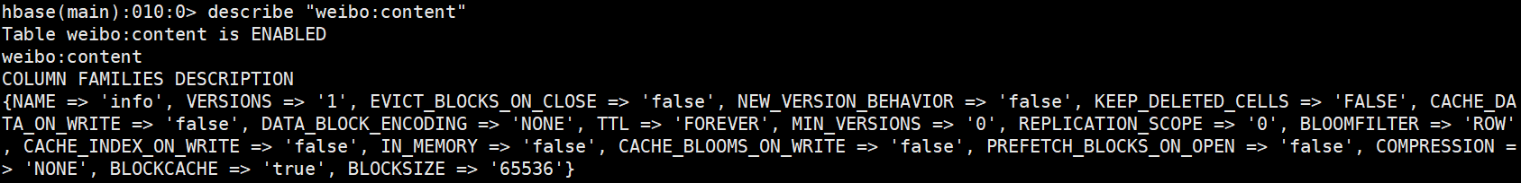
HBase表设计
2
微博内容表
微博内容表在设计主键rowkey的时候我选择将用户名与时间拼接作为rowkey，这样处理后，减少一列的信息，方便代码编写，在需要发布时间时只需从主键中取出。
RowKey：以 用户名_时间 为rowkey
列族：info
列：info:content 记录用户发布微博的内容
最大版本数：1

Slide 14
关键技术与 部分界面展示
03

Slide 15
关键技术
1
Hadoop
zookeeper
HBase
JavaGUI
数据存储在HDFS中
为分布式应用Hbase提供协调服务
分布式Nosql数据库
交互界面设计

Slide 16
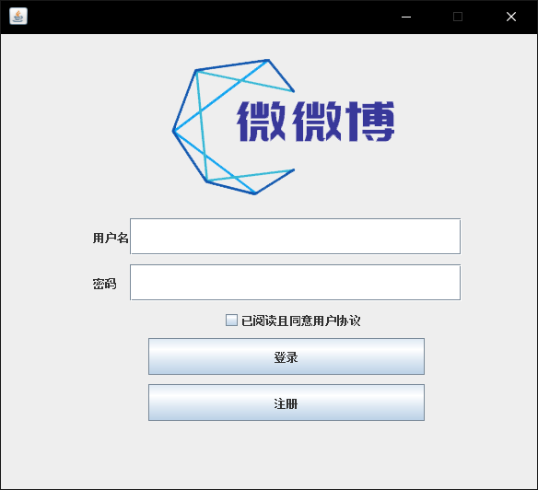
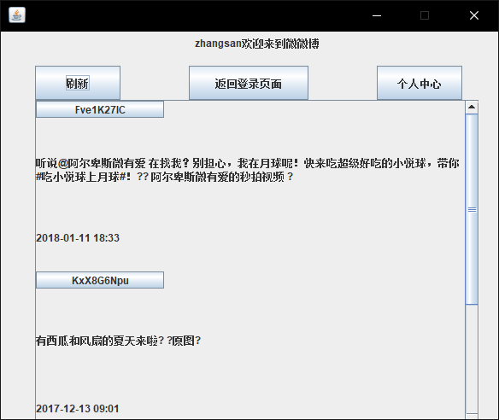
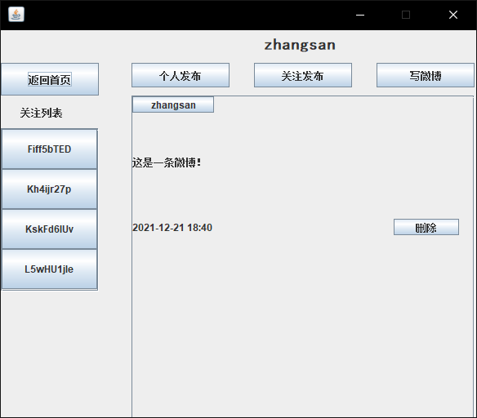
系统部分界面展示
2
登陆界面
微博首页
个人界面

Slide 17
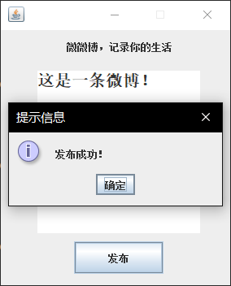
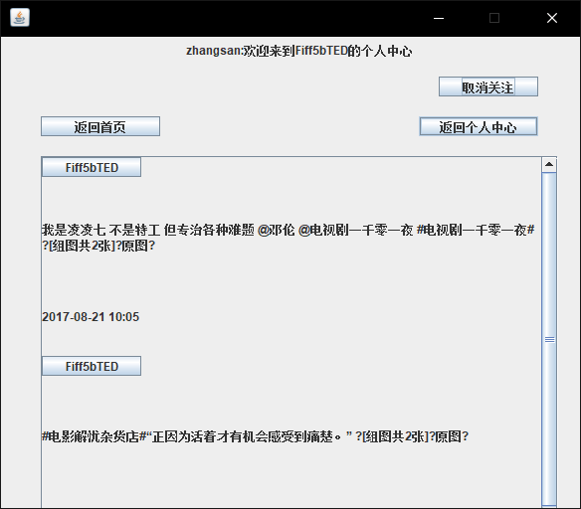
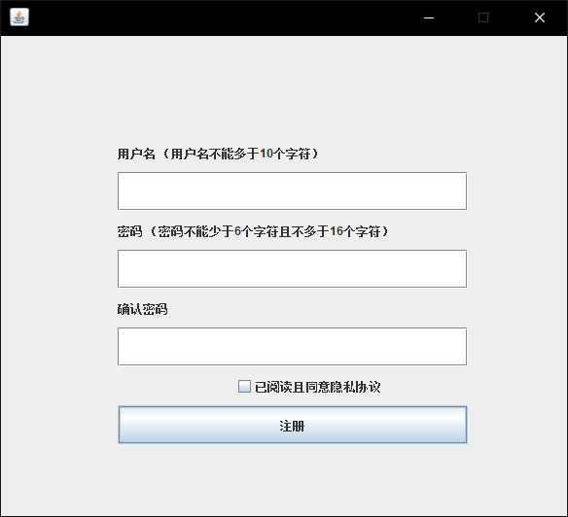
系统部分界面展示
2
注册界面
写微博
其他用户界面

Slide 18
问题与不足
04

Slide 19
问题及解决方法
1
01. 微博内容表rowkey设计
在最初设计微博内容表rowkey时只将用户名作为rowkey，时间单独一列，但在编写代码时发现这样设计表会导致代码编写较为麻烦，在需要时间信息是需要多循环一次取出时间列的值，所以将时间列和用户名拼接，需要用户名和时间时，只需要将rowkey取出切分成用户名和时间即可。
02. 主页推送初始化问题
在前后端对接的时候发现，新用户在登录后无法加载主页推送的内容，后来经过排查调试发现是在推送未关注用户内容函数内没有考虑到当前用户没有关注其他人的情况，在加入了判断当前用户关注列表是否为空的语句后，首页正常显示推送内容。

Slide 20
问题及解决方法
1
03.关注用户列表获取
为了解决获得当前用户的关注列表这个问题，我们使用了过滤器，从用户关系表中过滤出当前用户的attend列的内容，将得到的内容加入ArrayList中，即可得到当前用户的关注列表。
04.未关注用户内容随机推送
为了获得当前用户的未关注用户内容并且随机推送，我们使用了过滤器，并且写出一个创建不含重复数字的随机数数组生成算。首先从微博内容表中过滤出不在当前用户关注列表中用户的内容，将得到的内容加入ArrayList中，再通过随机数数组生成算法生成一个不重复的随机数数组，以数组中的数字作为下标，从ArrayList中取得固定的微博内容数，进行输出显示，即可实现未关注用户内容的随机推送。

Slide 21
不足
2
01
功能不够完整，目前只是完成了基础的功能，有待增加更多有特色的功能
不足
02
用户交互界面有待美化，提升用户的使用时的舒适感
03
HBase方面有待优化，加快存取速度，提高系统流畅度

Slide 22

总结
3
HBase–Hadoop Database，是一个高可靠性、高性能、面向列、可伸缩的分布式存储系统，利用HBase技术可在廉价PC Server或虚拟机上搭建起大规模结构化存储集群。
在本次实验当中，我们进一步认识到了HBase和分布式框架的相关知识，特别是通过滤器的使用，提高数据处理的效率，从而优化了微微博系统，在Java GUI交互界面上实现：登录注册，关注、取关用户，微博内容浏览，用户界面设计等功能。
在HBase搭建当中学会了不是通内置的而是通过zookeeper实现从客户端对服务器中HBase的连接；在界面设计当中我们使用JavaGUI来进行图形界面展示的编程，数据集的爬取与处理也方便了Hbase中表的设计，有利于使代码编写变得更加简单而不冗杂。
在团队当中我们互帮互助，积极进取，在编程实践中分工明确，大大提高了解决问题的效率。

Slide 23
感谢老师的指导！
课设答辩
Thanks for Your Listening
答辩成员 罗潇 张思哲 邱继宏
指导老师 范玉雷

